Slide 1
משרד החינוך
מינהל פדגוגי
אגף בכיר שירות פסיכולוגי ייעוצי
מצגת היערכות לצוותי חינוך (יסודי ועל יסודי)
לקראת השבוע הלאומי
לגלישה בטוחה ברשת תשפ"ה
Notes:
הקדמה:
אנו נמצאים בתקופה שבה הבינה המלאכותית היוצרת פורחת ומשתלבת בהיבטים שונים בחיינו- חינוך, בריאות, ביטחון, תעסוקה, אוריינות דיגיטלית ואף תחומים רגשיים-חברתיים. השנה, כחלק מחודש פברואר, חודש הבינה המלאכותית אותו מציינים במשרד החינוך, נציין את השבוע הלאומי לגלישה בטוחה ברשת בסימן "מתחברים על בטוח-שומרים על חוסן דיגיטלי בעידן הבינה המלאכותית".

Slide 2
מטרות המפגש
הרחבת הידע של צוותים חינוכיים בנוגע להשפעות הרגשיות והחברתיות של שימוש בבינה מלאכותית בקרב ילדים ובני נוער.
הגברת תחושת המסוגלות של צוותי החינוך להוות מבוגרים משמעותיים גם בעידן הבינה המלאכותית.
רכישת כלים למניעה ולטיפול באירועי פגיעה ברשת, בדגש על פגיעות המתבצעות באמצעות שימוש בבינה מלאכותית.
היכרות עם מסרים ודגשים עיקריים לקראת השבוע הלאומי לגלישה בטוחה ברשת.
Notes:
חשוב שאנחנו, כצוותי חינוך, נעמיק את הידע בכל הקשור לבינה מלאכותית וכן, נסייע לתלמידים ולתלמידות לגלות אחריות לאופן בו הם משתמשים בכלים אלו.
לשם כך, חשובה הבנת עוצמתה של הבינה המלאכותית והכרה ביתרונותיה, הכרה בהשלכות של פגיעה באמצעות כלי בינה מלאכותית, גילוי אחריות והפעלת שיקולי דעת בשימוש בבינה המלאכותית, הפעלת חשיבה ביקורתית ואיתור זיופים וסילופי מציאות וכן עידוד התלמידים להתמקמות כשומרי סף שאינם עומדים מן הצד לנוכח פגיעה בזולת באמצעות כלים של בינה מלאכותית.

Slide 3
דגשים למנחה
מנחה יקר/ה,
מצגת ההכשרה לקראת השבוע הלאומי לגלישה בטוחה ברשת כוללת שלושה חלקים עיקריים.
לשיקול דעתך, האם להציג את כלל השקפים או להיעזר בחלקם בלבד.
חלק א': שמירה על חוסן דיגיטלי בעידן הבינה המלאכותית.
חלק זה כולל מידע תיאורטי ומחקרי.
חלק ב': סדנה – הקלפים (גם) בידיים שלנו.
חלק זה כולל התנסות בסדנה המאפשרת חקר של אירועי מקרה הקשורים לשימוש בכלי בינה מלאכותית.
חלק ג': דגשים לקראת השבוע הלאומי לגלישה בטוחה ברשת תשפ"ה.
חלק זה כולל מידע ומסרים עיקריים לקראת השבוע הלאומי.

Slide 4
חלק א'
שמירה על חוסן דיגיטלי
בעידן הבינה המלאכותית

Slide 5
בינה מלאכותית- מה זה אומר?
בינה מלאכותית Artificial Intelligence (AI) - ענף במדעי המחשב אשר החל להתפתח בשנות ה-50 וכיום בא לידי ביטוי בחיינו באמצעים רבים. למשל: Chatgpt, קלוד, waze, בוטים.
ה- AI היא מערכת ממוחשבת, שהזינו לתוכה מידע רב ו"לימדו" אותה לחשוב ולענות בדומה לבן אנוש. למעשה, היא מחקה מיומנויות של בינה אנושית כגון למידה, פתרון בעיות, תכנון ועוד.
'בינה מלאכותית יוצרת' היא סוג של בינה מלאכותית המסוגלת לייצר תוכן חדש, כמו טקסט, תמונות, סרטונים ועוד. הבינה המלאכותית היוצרת היא קלה לשימוש, נגישה ומאפשרת יצירתיות וביטוי אישי.

Slide 6
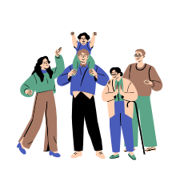
מתוך דו"ח האינטרנט של בזק 2024
מסכמים את החיים הדיגיטליים
93%
84%
67%
43%
Notes:
המנחה תציג את הנתונים מתוך דו"ח האינטרנט של בזק 2023 + 2024 המתייחסים לשימושים בבינה מלאכותית.
במהלך הצגת השקופיות, מומלץ לבקש מהמשתתפים לשתף- האם יש נתון שהפתיע אותם? מסקרן אותם? פוגש אותם?
לדו"ח המלא - 2023:
https://media.bezeq.co.il/pdf/internetreport_2023.pdf?_gl=1*132jgr*_gcl_au*MTk4MzQyOTM4OS4xNzM1ODIwMjgy*_ga*NzgwNDE3MjU5LjE3MTM0MjE4ODA.*_ga_8738BPRWQ
N*MTczNTgyMDI4Mi4yLjEuMTczNTgyMDI5Mi41MC4wLjE4NzIyMzk3Mzk.
לדו"ח המלא – 2024:
https://www.bezeq.co.il/media/PDF/the_internet_report_2025.pdf

Slide 7
מתוך דו"ח האינטרנט של בזק 2024
מסכמים את החיים הדיגיטליים
לא נשאר מישהו שלא שמע על ה-AI
69%
90%
48%
78%

Slide 8
מתוך דו"ח האינטרנט של בזק 2024
מסכמים את החיים הדיגיטליים
74%
אצל חלקנו ה-AI נכנס לווריד ברמה היומית
12%
20%
חיינו הופכים לקלים יותר בזכות מוצרים ושירותים שעושים שימוש
AIב-
56%
AI מהבוגרים משתמשים ב-
כל יום
AI מהנוער משתמשים ב-
כל יום
חושבים שצורת הלימוד בביה"ס ובאוניברסיטה צריכה להשתנות בעקבות
AIה-

Slide 9
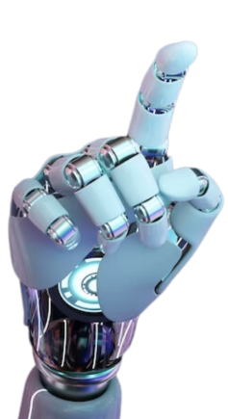
מתוך דו"ח האינטרנט של בזק 2023
עשור לדו"ח החיים הדיגיטליים בישראל
AI עושה לי את זה קל ופשוט - יתרונות השימוש בכלי AI
*מהם לדעתך היתרונות העיקריים בשימוש בכלי AI
כמו ?ChatGPT
יעיל / עושה את העבודה בשבילך
16%
מציע פתרון לבעיות/ עונה על שאלות
19%
18+
תומך זמן ומקצר תהליכים
21%
63%
נוער
מקור מידע רחב
28%
73%

Slide 10
מתוך דו"ח האינטרנט של בזק 2024
מסכמים את החיים הדיגיטליים
לא רק משתמשים, גם שולטים-
בני הנוער פותחים פער
אל מול המבוגרים
ובנות הנוער מצמצמות פער מגדרי
AI מתמצאים/ות היטב בכלי
נוער
AI מתמצאים היטב בכלי
39%
34%
2024
34%
25%
2023
30%
17%
16%
2024
18+
34%
2023
2024 2023

Slide 11
מתוך דו"ח האינטרנט של בזק 2023
עשור לדו"ח החיים הדיגיטליים בישראל
נוער
18+
ואכן התייעלנו- שימושים בכליAI בקרב משתמשים
62%
46%
33%
28%
27%
19%
25%
21%
21%
15%
18+
נוער
בניית מצגות תרגום עיצוב תמונות שכתוב טקסט יצירת טקסט

Slide 12
מתוך דו"ח האינטרנט של בזק 2023
עשור לדו"ח החיים הדיגיטליים בישראל
שימושים בכלי AI
(בקרב משתמשים)
נוער
18+
9%
9%
9%
7%
6%
6%
5%
4%
18+
3%
1%
נוער
תכנון מסלול טיול עיצוב הבית תכנון אימוני כושר יצירת תפריט דיאטה יצירת סרטון

Slide 13
מתוך דו"ח האינטרנט של בזק 2023
עשור לדו"ח החיים הדיגיטליים בישראל
הצד ה"אפל" של ה-AI
*מוצרים ושירותים המשתמשים בטכנולוגיית AI
מלחיצים אותי
לא תופסים את המידע המתקבל
בכלי AIכאמין.
62%
63%
חושבים שה-AI מגדיל את הפייקניוז ברשתות
18+
48%
40%
נוער
28%

Slide 14
אתגרים ייחודיים בעידן של בינה מלאכותית
יצירת קשר רגשי עם בוט
הסתמכות יתר על בינה מלאכותית
הטיות והשפעות חברתיות
פריצות סייבר ופגיעה בפרטיות
מצבי סיכון ופגיעה באמצעות
AI
יצירת תוכן מטעה –
FAKE NEWS
Notes:
ילדים ונוער גדלים כיום לתוך מציאות בה הדיגיטל והבינה המלאכותית הם חלק בלתי נפרד מחייהם.
פיתוח כשירות לשימוש בבינה מלאכותית יכול לתרום לפיתוח מיומנויות קוגניטיביות, לימודיות, ויצירתיות.
כלי בינה מלאכותית יוצרת מהווים פריצת דרך טכנולוגית משמעותית, אך, כמו כל טכנולוגיה חדשה, הם מציבים בפנינו גם אתגרים. להלן כמה מהאתגרים העיקריים:
הטיות והשפעות חברתיות, והשפעה על התודעה:
הטיות בנתונים: מודלים של בינה מלאכותית לומדים מהנתונים שעליהם הם מתאמנים. אם הנתונים מכילים הטיות חברתיות, המודל עלול לשחזר ולהחריף אותן.
יצירת תוכן מטעה: כלי בינה מלאכותית עלולים לייצר תוכן שגוי, מטעה או מניפולטיבי.
השפעה על התודעה: כלי בינה מלאכותית עלולים להנדס את התודעה ולהביא לכדי הפצה של שנאה, או תיאוריות קונספירציה.
2. פרטיות:
שימוש בנתונים אישיים- כלי בינה מלאכותית יכולים להשתמש בנתונים אישיים כדי ליצור תוכן מותאם אישית, מה שמעלה חששות בנוגע לפרטיות.
הדלפות מידע רגיש: קיים סיכון להדלפת מידע רגיש במהלך תהליך האימון והשימוש במודלים של בינה מלאכותית.
3. אבטחת מידע:
התקפות סייבר: מודלים של בינה מלאכותית יכולים להיות מותקפים על ידי האקרים, מה שעלול להוביל לשימוש לרעה במידע או ליצירת תוכן מזיק.
4. יצירת קשר אישי עם בוט:
קיום אינטראקציה עם בוט עשויה להיתפס בקרב בני נוער ובוודאי בקרב ילדים צעירים כישות חיה, מה שעלול להוביל להתקשרות רגשית עם תחליף לדמות אנושית.
אינטראקציות עם בוטים, יכולות להשפיע על ההתפתחות החברתית והיכולת לקיים קשר בינאישי של הילדים, שכן הבוט מספק תגובה מיידית, מה שיכול להשפיע על היכולת לשאת תסכול במערכות יחסים ויביא להימנעות מקשר.
השפעה על אופני התקשורת הבינאישית, עם נטייה להעדפת אינטראקציות וירטואליות על פני מפגשים פנים אל פנים במצבים של קושי חברתי.
חשש מפני אובדן מיומנויות חברתיות מסורתיות כמו אמפתיה וקריאת שפת גוף.
5. שימוש בכלי בינה מלאכותית למטרות פגיעה מינית, רגשית וחברתית.

Slide 15
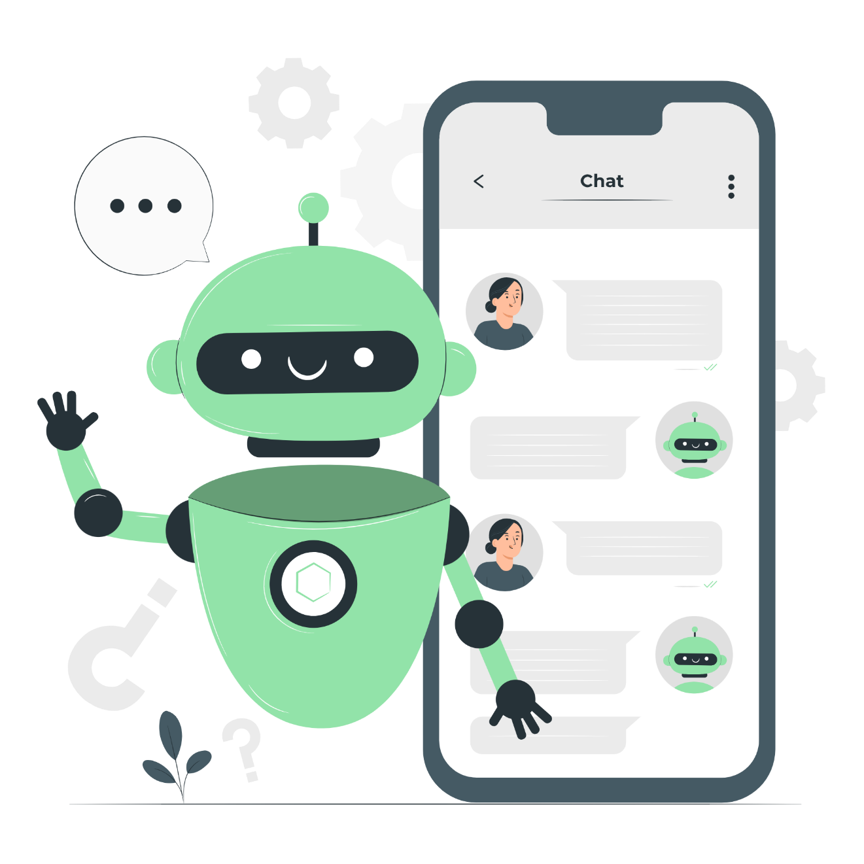
מאפייני כלי ה-AI
כשגיל ההתבגרות פוגש את הבינה המלאכותית
מאפייני גיל ההתבגרות
פעילות הורמונלית מוגברת וסקרנות
שייכות חברתית
ביטוי אישי
אימפולסיביות
קושי בשיקול דעת
לקיחת סיכונים
חוסר מודעות להשלכות
נגישות וקלות השימוש
יצירתיות וביטוי אישי
אנונימיות
חדשנות וחוויה טכנולוגית
משוב מיידי
אינטראקציה
Notes:
בני הנוער של ימינו מאמצים במהירות את כלי הבינה המלאכותית היוצרת, המאפשרים להם ליצור תמונות מרהיבות, טקסטים יצירתיים, לערוך מוזיקה, להכין מטלות ועבודות ולבצע עוד מגוון רחב של פעולות.
גיל ההתבגרות מאופיין במוח שעדיין נמצא בתהליכי התפתחות, פעילות הורמונאלית מוגברת, סקרנות (גם מינית), רצון לביטוי עצמי, בצורך לשייכות לקבוצת השווים (מה שעלול להוביל להשפעה של לחץ חברתי), אימפולסיביות, לקיחת סיכונים, חוסר מודעות להשלכות (בשל חוסר בשלות רגשית וקוגניטיבית).
מאפייני כלי הבינה המלאכותית היוצרת:
1. נגישות וקלות שימוש:
כלים אלה זמינים בקלות, לרוב כאפליקציות או שירותים מקוונים.
ממשק משתמש ידידותי שאינו דורש ידע טכני מעמיק.
יצירת תוכן במהירות גבוהה, לעתים תוך שניות או דקות.
חיסכון בזמן ובמאמץ בהשוואה ליצירה ידנית.
2. יכולות יצירה מרשימות:
אפשרות ליצור תוכן מגוון כמו טקסט, תמונות, סרטונים ומוזיקה בקלות יחסית.
יכולת לחקות סגנונות שונים ולייצר תוכן מותאם אישית.
3. התאמה אישית:
אפשרות להתאים את התוצרים לצרכים ולהעדפות אישיות.
יכולת לשלב אלמנטים אישיים בתוכן המיוצר.
4. חדשנות וחוויה טכנולוגית:
תחושת חדשנות וחיבור לטכנולוגיה מתקדמת.
אפשרות להתנסות בכלים שנחשבים "מגניבים" ועדכניים.
אפשרות ליצור תוכן שמתאים לשיתוף ברשתות חברתיות.
כלים שמאפשרים יצירת תוכן "ויראלי" או מושך תשומת לב.
5. יצירתיות והבעה עצמית:
כלים המאפשרים ביטוי יצירתי ואמנותי בדרכים חדשות.
אפשרות לחקור רעיונות ולבטא את עצמם באופן ייחודי.
6. אינטראקטיביות:
יכולת לנהל שיחות ולקבל משוב מיידי מהכלים.
אפשרות לשאול שאלות ולקבל תשובות מותאמות.
בני נוער המתנסים בטכנולוגיה מתוך סקרנות, ריגוש או שעשוע, או דחף חלקם עלולים להיסחף ליצירת תוצרים שיסכנו אותם ואת חבריהם, למשל הפצת תוכן פוגעני או פייק ניוז, פגיעה בפרטיות, יצירת תכנים שעלולים לפגוע בהם או באחרים.
חשוב לציין כי בעוד שמאפיינים אלה מושכים בני נוער לשימוש בכלי בינה מלאכותית, יש בקיום שיח מתמשך אודות התנהלות מיטבית ברשת ומניעת פגיעה ככלל ודגש על שימוש בבינה מלאכותית בפרט על מנת להבטיח שימוש אחראי ובטוח בטכנולוגיות אלו.

Slide 16
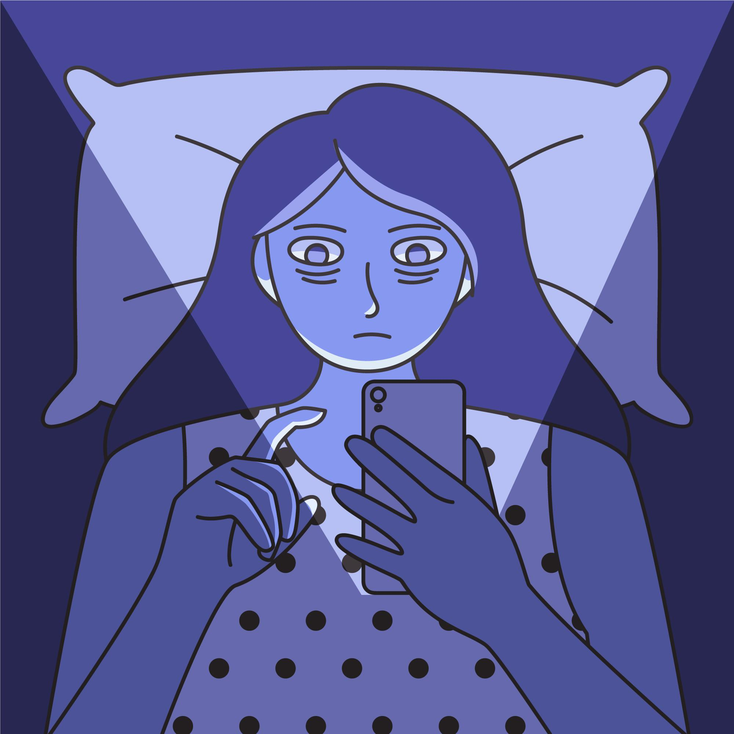
זרקור על פגיעות באמצעות AI
מורכבות ותחכום
אוטומציה והיקף
יכולת חיקוי מתקדמת
קושי בזיהוי והתגוננות
נגישות
Notes:
יכולת חיקוי מתקדמת: חיקוי קול, תמונה וטקסט באופן משכנע במיוחד, דבר המאפשר להתחזות בקלות רבה יותר לחברים, בני משפחה או דמויות סמכות.
אוטומציה והיקף: יצירת תוכן פוגעני בכמויות גדולות ובמהירות (ניתן להפעיל מספר שיחות במקביל עם קורבנות שונים, קל יותר ליצור קמפיינים של הטרדה או בריונות בהיקף נרחב).
מורכבות ותחכום: הכלים יכולים לנתח מידע אישי ולהתאים את הפגיעה באחר באופן ממוקד, וישנה יכולת גבוהה יותר ליצור תוכן משכנע ומותאם אישית.
נגישות: הכלים זמינים בחינם או בעלות נמוכה ואין צורך בידע טכני מעמיק כדי להשתמש בהם.
קושי בזיהוי והתגוננות: קשה יותר להבחין בין תוכן אמיתי למזויף, ולצד זאת, מנגנוני ההגנה המסורתיים (כמו זיהוי ספאם) פחות יעילים. בנוסף, פגיעות יכולות להתרחש כמעט אצל כל נער או נערה, ללא קשר להתנהגות שלהם או לתוכן שהם בוחרים להעלות לרשות החברתיות.

Slide 17
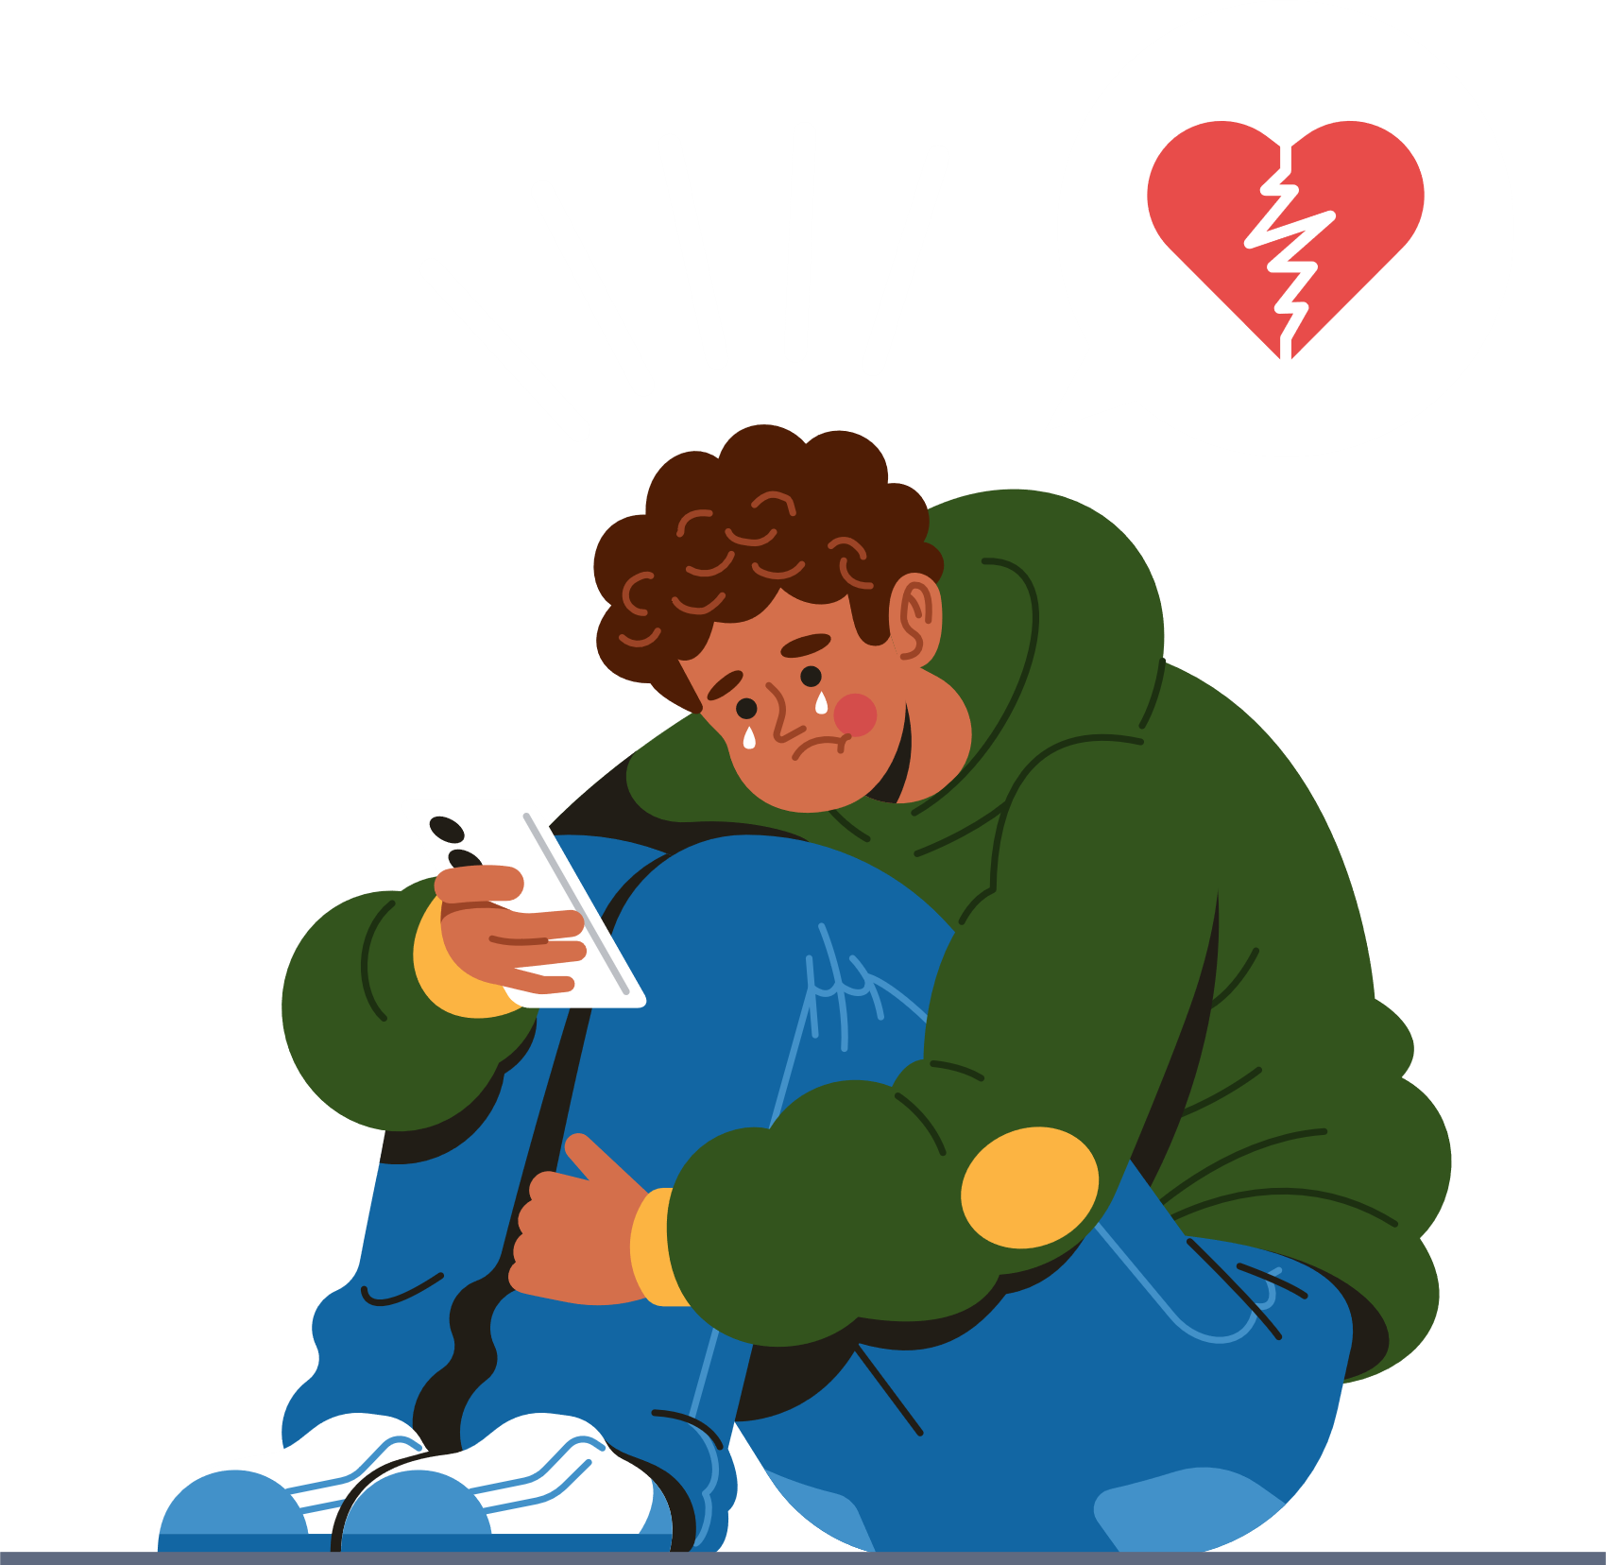
פגיעות חברתיות באמצעות AI
פגיעות בעלות מאפיינים חברתיים
יצירת תמונות, סרטונים או קבצי שמע שמבזים ילדים אחרים
הכנסה מכוונת של בוטים מבוססי AI לקבוצות ווטסאפ
יצירת פרופילים מזויפים
השלכות פגיעות חברתיות באמצעות שימוש בכלי AI
בידוד חברתי
פגיעה בתדמית האישית והחברתית
ערעור הבטחון העצמי
פגיעה בדימוי העצמי של הנפגע לטווח ארוך
Notes:
פגיעות חברתיות באמצעות AI:
תלמידים ותלמידות רבים עושים שימוש מגוון בכלי הבינה המלאכותית היוצרת, בלמידה, ביצירה, בהרחבת האופקים. לצד זאת, נראה כי לעיתים נעשה שימוש באפליקציות ובטכנולוגיות עריכה מבוססות בינה מלאכותית גם ליצירת תמונות וסרטונים מזויפים בעלי מאפיינים של פגיעה אישית או חברתית, אשר משפילים את בני גילם. פגיעות אלו יכולות להוביל לבידוד חברתי, פגיעה בתדמית האישית והחברתית, ערעור הביטחון העצמי, והדימוי העצמי של הנפגע לטווח ארוך.
סוגי פגיעה חברתיים שאנו עדים להם כיום:
יצירת תמונות, סרטונים או קבצי שמע שמבזים ילדים אחרים (יצירת שיחות מזויפות, הפצת מידע כוזב על תלמידים, עריכת תמונות של מצבים מביכים ועוד).
הכנסה מכוונת של בוטים מבוססי AI לקבוצות ווטסאפ שאוספים מידע ומגיבים למידע ויכולים לעשות שימוש בתכני הילדים בקבוצה.
יצירת פרופילים מזויפים והתחזות לאנשים אחרים.

Slide 18
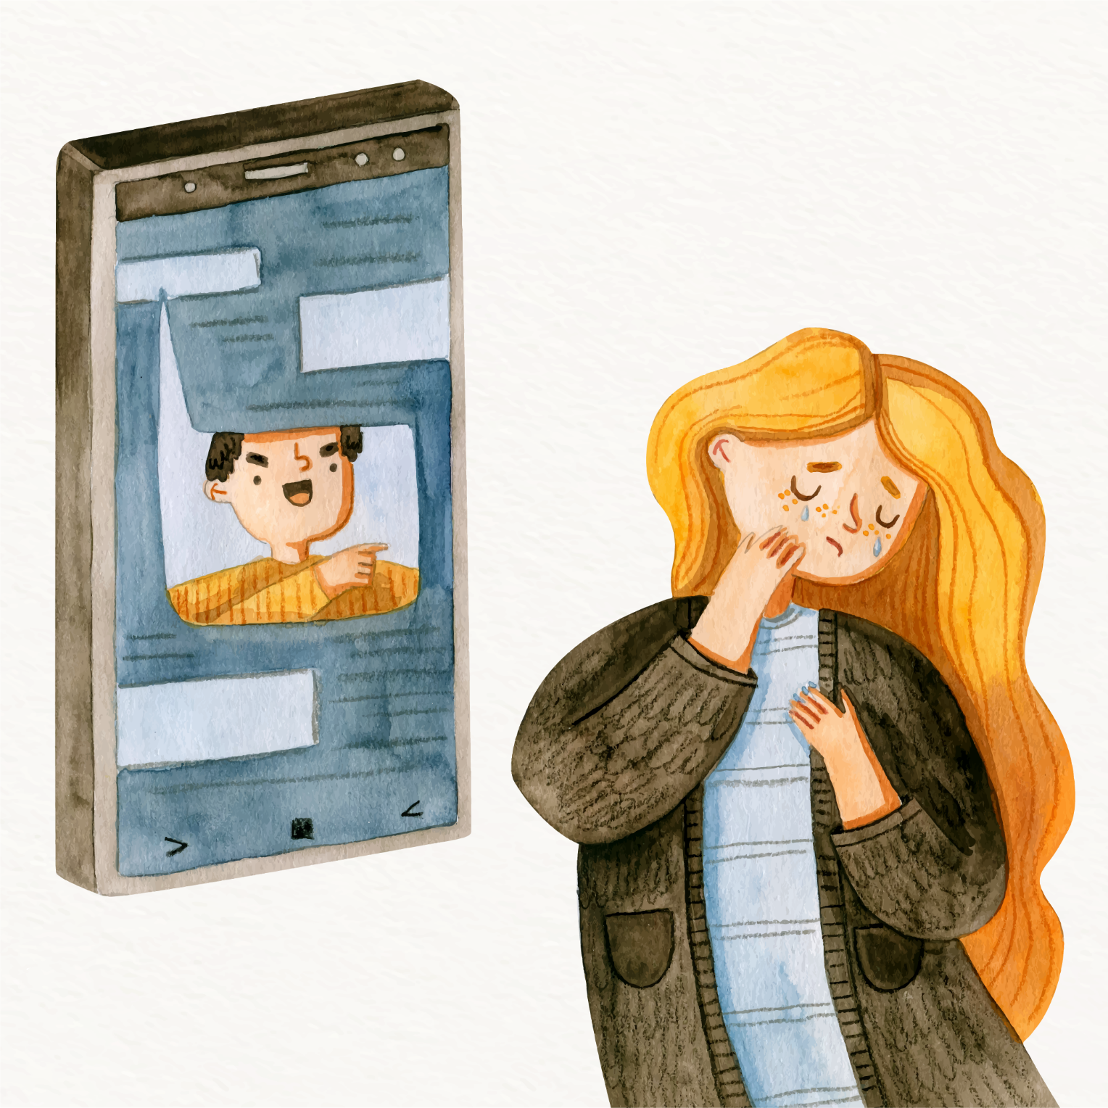
פגיעות בעלות אופי מיני באמצעות AI
עריכת תמונות רגילות והפיכתן לתמונות עירום.
הפצת התמונות המזויפות.
במקרים רבים הפוגעים והנפגעים מכירים זה את זה.
התופעה חמורה במיוחד, בשל החשיפה הרחבה, תחושת הבושה, וחוסר האונים של הנפגעים.
"עירום עמוק"
((Deep Nude
Notes:
עריכת תמונות רגילות לתמונות עירום.
במרבית המקרים הפוגעים משתמשים בתמונה קיימת של ילד/ה, יוצרים תמונת עירום מזויפת ומפיצים אותה ברשתות החברתיות.
חלק מהפגיעות נעשות על ידי פרופילים שאינם מוכרים, אך במקרים רבים הפוגעים והנפגעים מכירים זה את זה.
התופעה חמורה במיוחד, בשל החשיפה הרחבה, תחושת הבושה, וחוסר האונים של הנפגעים.
חשוב לזכור!
יצירה והפצה של תכנים מיניים נחשבים עבירה פלילית: לפי סעיף 214 לחוק העונשין חל איסור על פרסום והצגה של חומרי תועבה בכלל ושל קטינים בפרט. האיסורים בחוק תקפים הן על המייצר, הן על המפרסם והמפיץ, הן על המחזיק והן על הצורך תכנים.
לפי תיקון מס' 10 לחוק למניעת הטרדה מינית ('חוק הסרטונים') הפצה ושיתוף של תכנים מיניים היא עבירה פלילית שעונשה יכול להגיע עד לחמש שנות מאסר. בנוסף מוסמך בית המשפט לפסוק פיצוי של עד 120,000 ₪ לנפגע, ללא הוכחת נזק.

Slide 19
| חוסן דיגיטלי Digital Resilience
חוסן דיגיטלי בעידן של בינה מלאכותית מתייחס ליכולת שלנו לשמור על בריאות ורווחה נפשית בעולם הדיגיטלי והטכנולוגי, בדגש על שימוש בכלי בינה
מניעה והתמודדות עם פגיעה ברשת
טיפוח יחסים ואחריות חברתית ואתית
פיתוח אחריות אישית וחשיבה ביקורתית
Notes:
השבוע הלאומי לגלישה בטוחה ברשת השנה הינו בסימן "שומרים על חוסן דיגיטלי בעידן הבינה המלאכותית". חוסן דיגיטלי מתייחס ליכולת שלנו לשמור על בריאות ורווחה נפשית בעולם הדיגיטלי והטכנולוגי, וכולל מספר מרכיבים:
* פיתוח אחריות אישית וחשיבה ביקורתית: הפעלת שיקול דעת וחשיבה ביקורתית בעת צפייה בתכנים- במיוחד כשאנחנו יודעים שבעזרת כלי בינה מלאכותית יוצרת, ניתן לייצר דיפ-פייק, בדמות תמונות של אנשים, סרטונים של אנשים, קול של אנשים, וקשה להבחין בין האמיתי למזויף; יצירת תכנים והפצתם; שמירה על מידע אישי ברשת; העמקת ההבנה כי ברשת פועלים מנגנונים שמטרתם להשאיר אותנו מחוברים למסך ולכן נדרשת שמירה על איזונים בין פעילויות ברשת ומחוצה לה.
* טיפוח יחסים ואחריות חברתית ואתית: טיפוח ושמירה על קשרים חברתיים באמצעות הרשת, תוך שימוש בתקשורת מוגנת ומכבדת ועמידה לצד האחר במקרה של פגיעה. יחד עם זאת, בעידן שבו הבוטים נכנסו לחיינו, חשוב לשים לב שאנחנו לא מסתמכים יתר על המידה על הבינה בהיבטים רגשיים וחברתיים, וכן שמערכות היחסים שאנחנו מטפחים כוללות קשרים אנושיים, גם אם הם מורכבים לנו יותר בהשוואה לקשר עם בוט.
* מניעה והתמודדות עם פגיעה ברשת: מניעת פגיעה, פיתוח היכולת להתמודד עם מצבים מורכבים ופוגעניים ופנייה לעזרה.

Slide 20
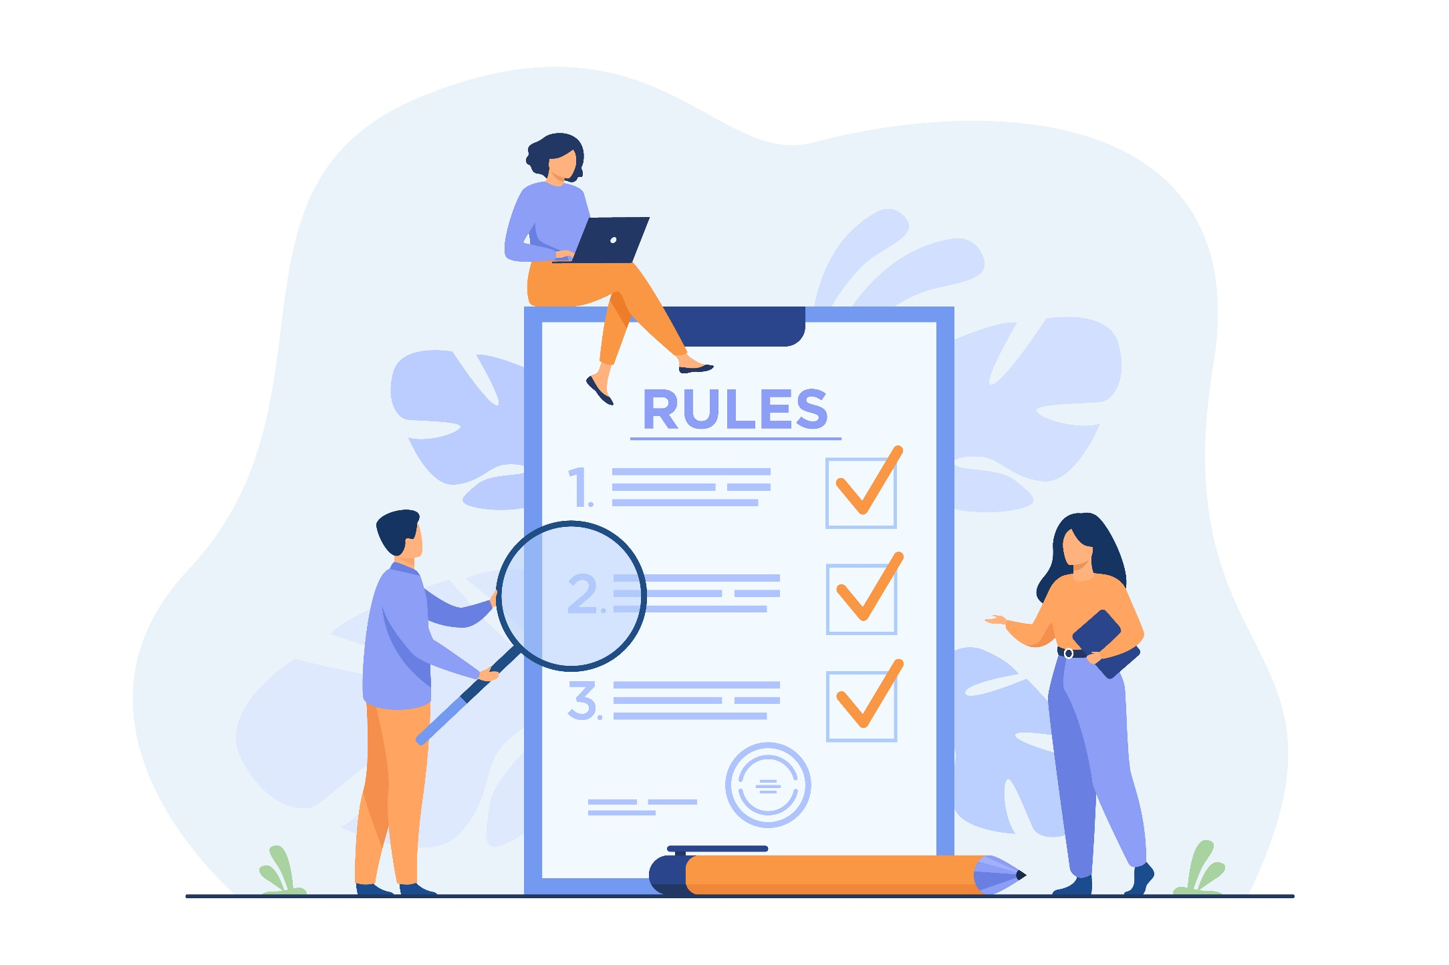
חשוב לזכור (ולהזכיר לתלמידים)!
טכנולוגיית הבינה המלאכותית היא כלי בידינו, ומה שעלול להפוך את השימוש בה לפוגעני הוא אופי השימוש שאנו מייעדים לה ובוחרים לעשות בה!
לכן, חשוב שאנחנו כצוותים וגם התלמידים נפעל בהתאם
להנחיות שימוש בבינה מלאכותית במערכת החינוך.
Notes:
בשלות רגשית : התלמידים נולדו בעידן דיגיטלי מתפתח והם בעלי יכולות טכנולוגיות מפותחות שאינן בהכרח תואמות את הבשלות הרגשית שלהם. פער זה עלול להקשות עליהם להתמודד עם מצבים מורכבים שהם נחשפים אליהם ברשת.
חשיבה ביקורתית: החשיבה הביקורתית עדיין מתפתחת והם מתקשים להבדיל בין אמת לפייק.
חשיפה לתכנים שאינם תואמי גיל : חשיפה לתוכן מיני, לתוכן אלים או לתוכן אחר שאינו תואם גיל, עלולה להשפיע על התנהגותם, ליצור אצלם תפיסת עולם מעוותת ולעורר פחדים וחרדות.

Slide 21
מתווה לטיפול באירוע פגיעה שהתרחש ברשת
בהתאם לחוזר מנכ"ל אקלים חינוכי מיטבי והתמודדות מוסדות חינוך עם אירועי אלימות וסיכון
Notes:
כאמור, אחד ממרכיבי החוסן הדיגיטלי הינו מניעה והתמודדות עם פגיעה ברשת, לרבות פגיעה באמצעות שימוש בבינה מלאכותית. לנו, בצוותי חינוך, תפקיד חשוב במניעה וטיפול באירועי פגיעה.
המנחה תדגיש כי טיפול באירועי פגיעה שמובאים לידיעת הצוות גם אם הם מתרחשים מחוץ לשעות הלימודים ומחוץ לביה"ס, הוא באחריות הצוות החינוכי. זאת בהתאם לחוזר מנכ"ל הנמצא בקישור.

Slide 22
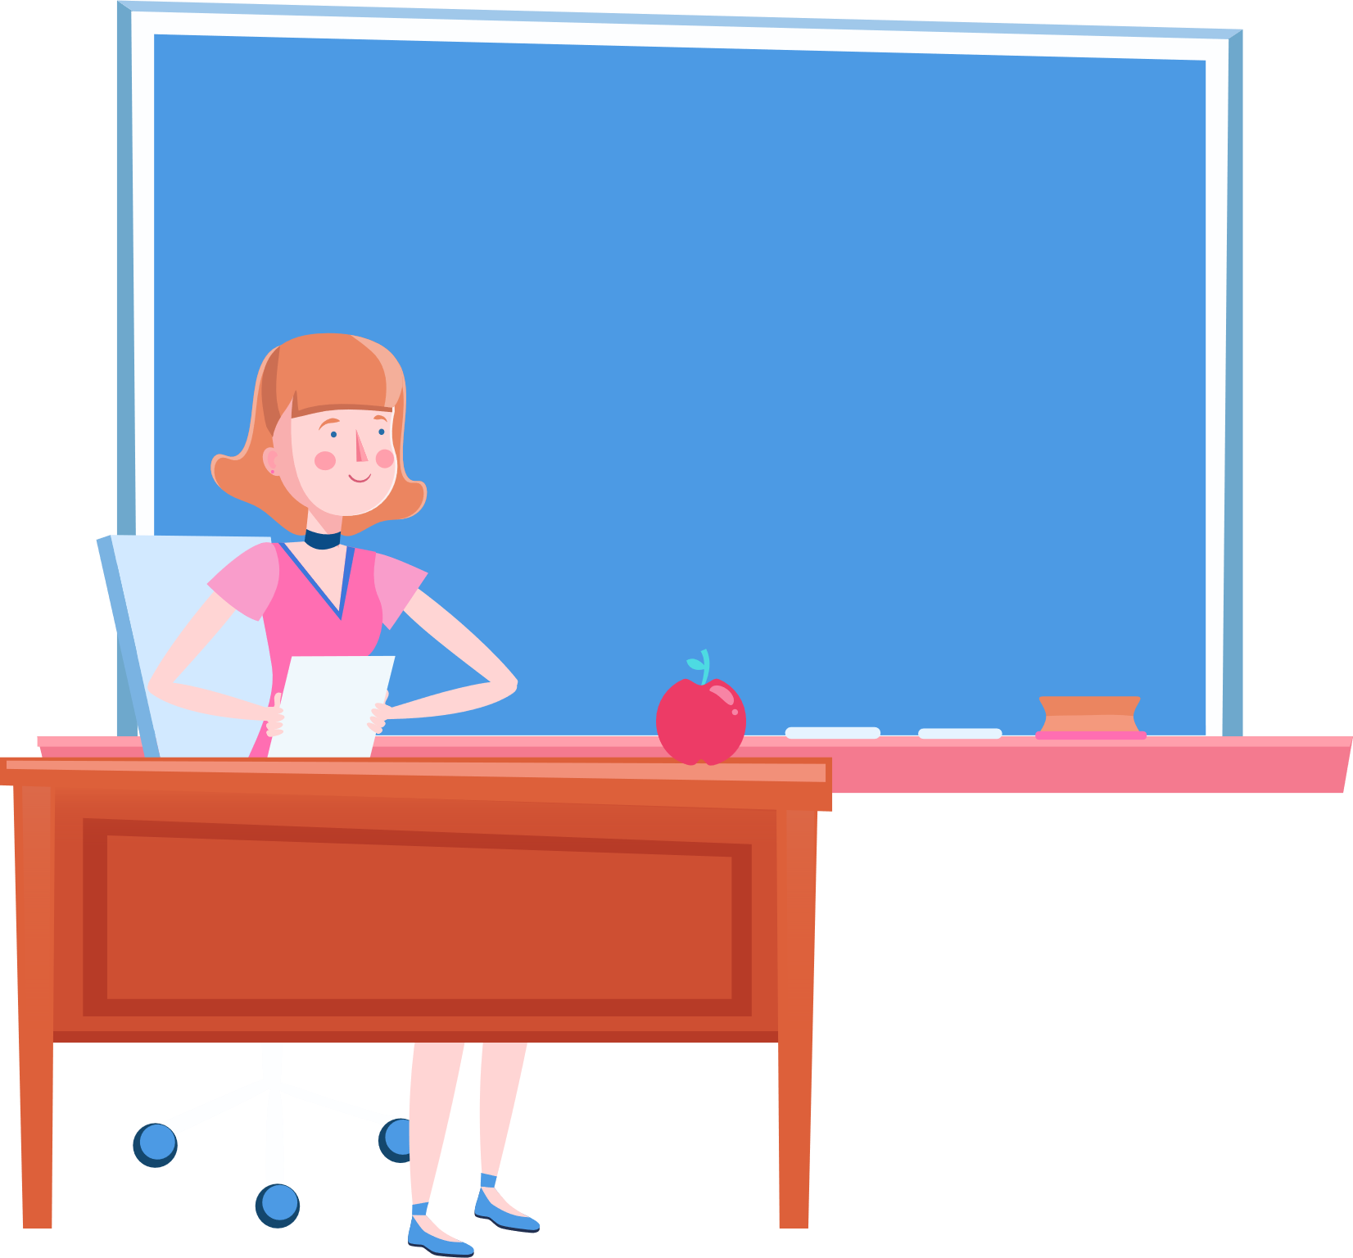
תפקידנו כצוות חינוכי
POV
מודעות
ידע
נוכחות וטיפול באירועי פגיעה
אדם לאדם
Notes:
ידע – לדעת ולהכיר את האתגרים וההזדמנויות בשימוש בכלי הבינה המלאכותית בזיקה להיבטים רגשיים וחברתיים.
מודעות- להכיר את ההשלכות שעלולות להיגרם על ידי שימוש לרעה בכלי הבינה המלאכותית ולהכיר את הפעולות שאפשר לנקוט על מנת לצמצם פגיעה.
POV– נרחיב את נקודת המבט של התלמידים ונתן להם כלים להתבוננות רב מימדית על המורכבות שבשימוש בכלי הבינה המלאכותית.
נוכחות וטיפול באירועי פגיעה - חשוב שנהווה כתובת לפנייה לעזרה עבור התלמידים, גם אם האירוע התרחש לאחר שעות בית הספר, ומחוץ לכותלי בית הספר בהתאם להנחיות חוזר מנכ"ל
אדם לאדם- ננהל בינינו אנשי המקצוע ועם התלמידים שיח ערכי, מוסרי, אנושי וחומל. שיח שיתנהל באופן לא שיפוטי כדי לאפשר לתלמידים התבוננות וחיבור רגשי.

Slide 23
תפקידנו כצוות חינוכי
נסייע לתלמידים להכיר בהבנת עוצמתה של הבינה המלאכותית ולהכיר ביתרונותיה.
נעודד את התלמידים להפעיל חשיבה ביקורתית ולאתר זיופים וסילופי מציאות
נסייע לתלמידים להכיר בהשלכות של פגיעה באמצעות כלי בינה מלאכותית
נעודד את התלמידים להתמקם כשומרי סף שאינם עומדים מן הצד לנוכח פגיעה בזולת באמצעות כלים של בינה מלאכותית
נסייע לתלמידים לגלות אחריות ושיקולי דעת בשימוש בבינה מלאכותית
בכל מקרה של פגיעה ברשת ניתן לפנות לצוות החינוכי בבית הספר
ולמוקד 105 של המטה הלאומי להגנה על ילדים ברשת, אשר זמין עבורכם 24/7

Slide 24
חלק ב'
סדנה – הקלפים (גם)
בידיים שלנו

Slide 25
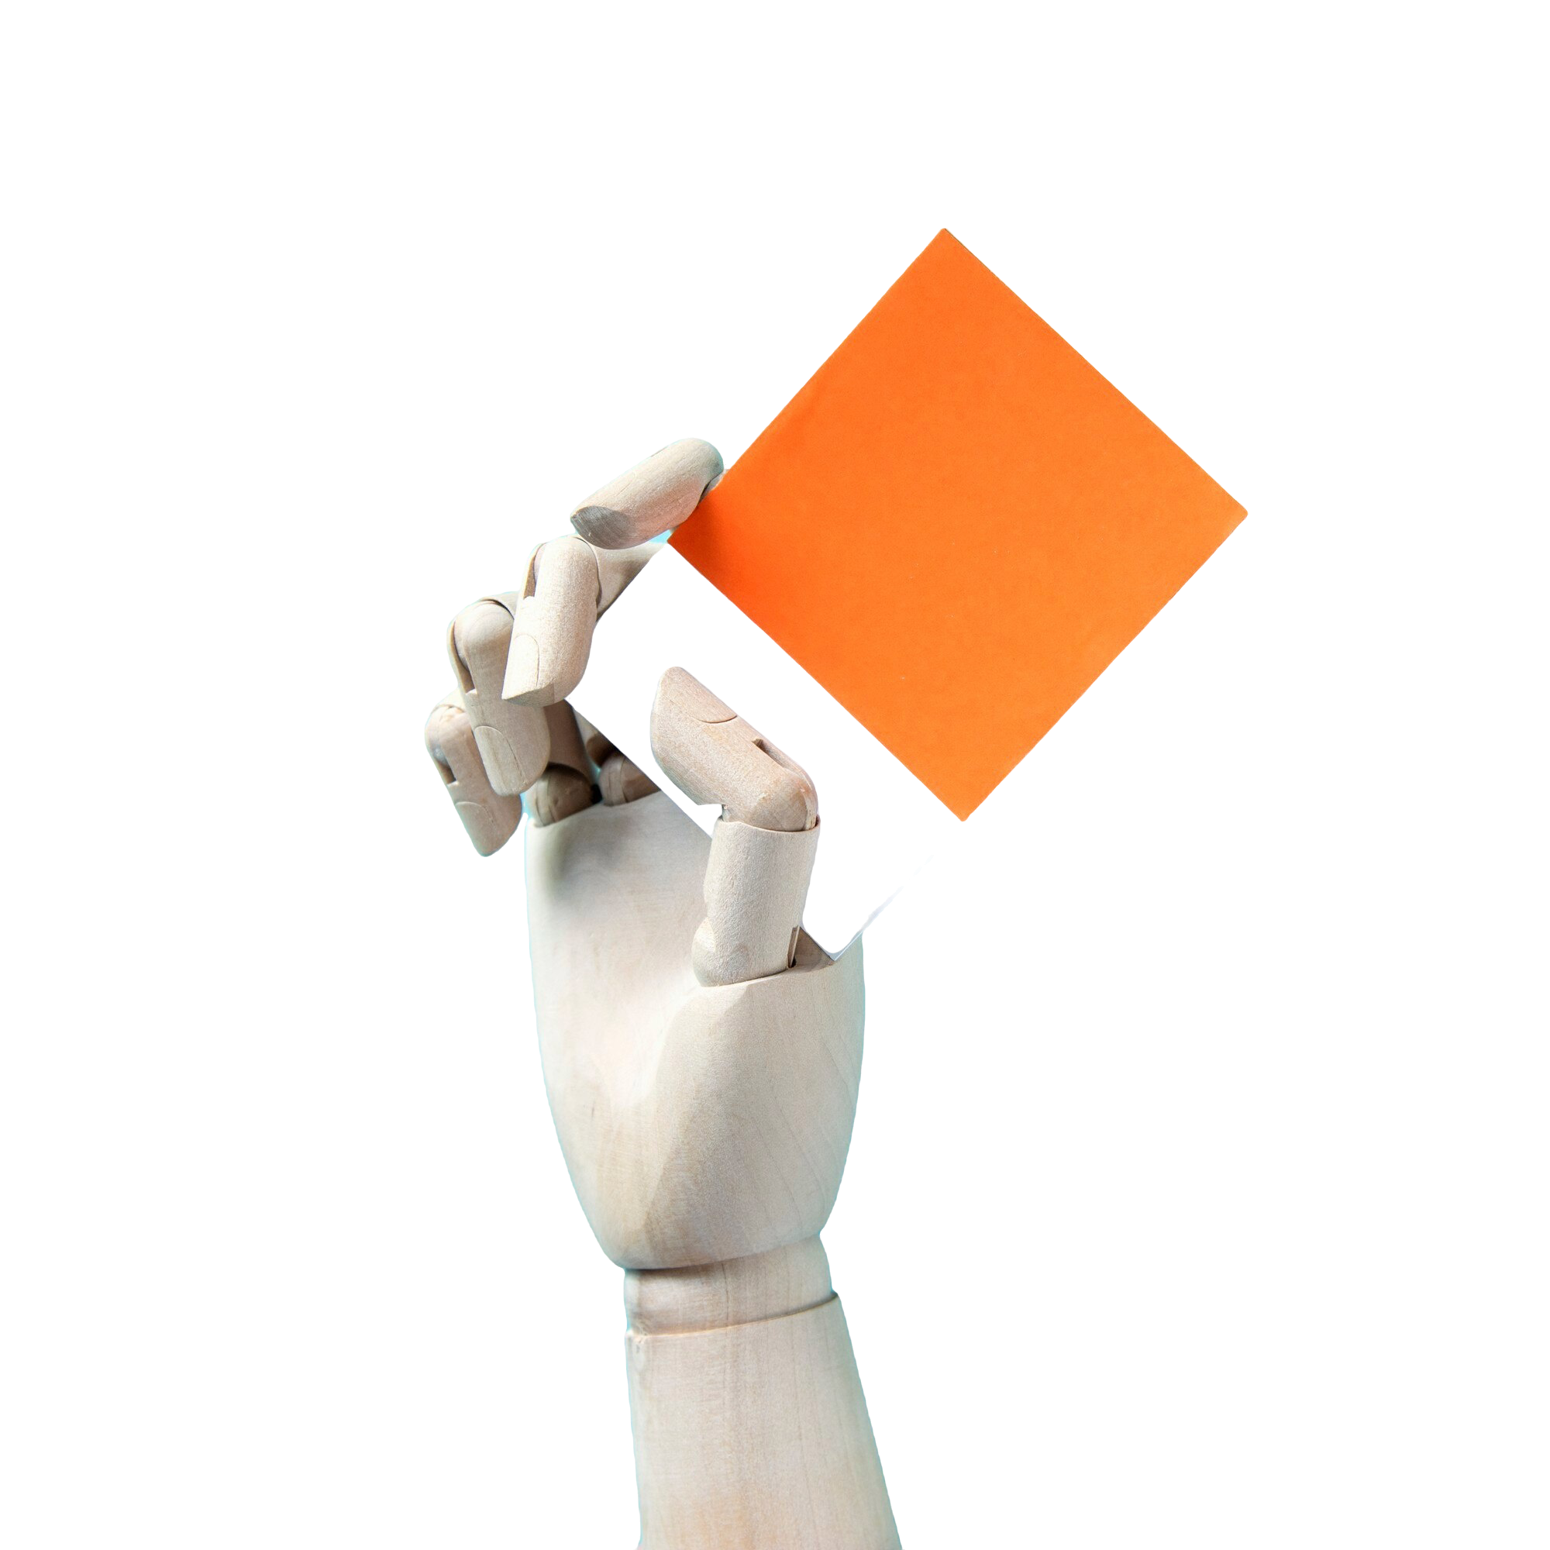
הקלפים
גם בידיים שלנו
כיצד נקדם שימוש מוגן והוגן בכלי בינה מלאכותית?
Notes:
המורים יתחלקו לקבוצות של 5 אנשי צוות בכל קבוצה. כל קבוצה תקבל קלפים (ראו נספח הקלפים) ותפזר אותם כשהם הפוכים על השולחן.
הקלפים ("הזדמנות או מלכודת") כוללים סיטואציות שונות הקשורות לשימוש של ילדים ובני נוער בבינה מלאכותית בדרכים שונות, מקדמות יותר ופחות.
כל איש צוות ירים קלף, יקריא את הסיטואציה ועל המשתתפים לדון עד כמה הסיטואציה מתארת "הזדמנות"- עד כמה היא מקדמת ותורמת לאותה דמות ולסביבתה, או "מלכודת"- מצב מאתגר/ מערר קושי ואף סיכון.
בנוסף, חשוב להעלות במהלך השיח המשותף את השאלה- מה תפקידנו כאנשי הוראה ומה המשמעות שלנו נוכח השילוב של הבינה המלאכותית בחיי היום יום של הילדים והנוער, ובפרט בסיטואציות השונות שעולות.

Slide 26
Notes:
דמות האווטר נעשתה באמצעות אתר עיליי: https://app.elai.io/videos

Slide 27
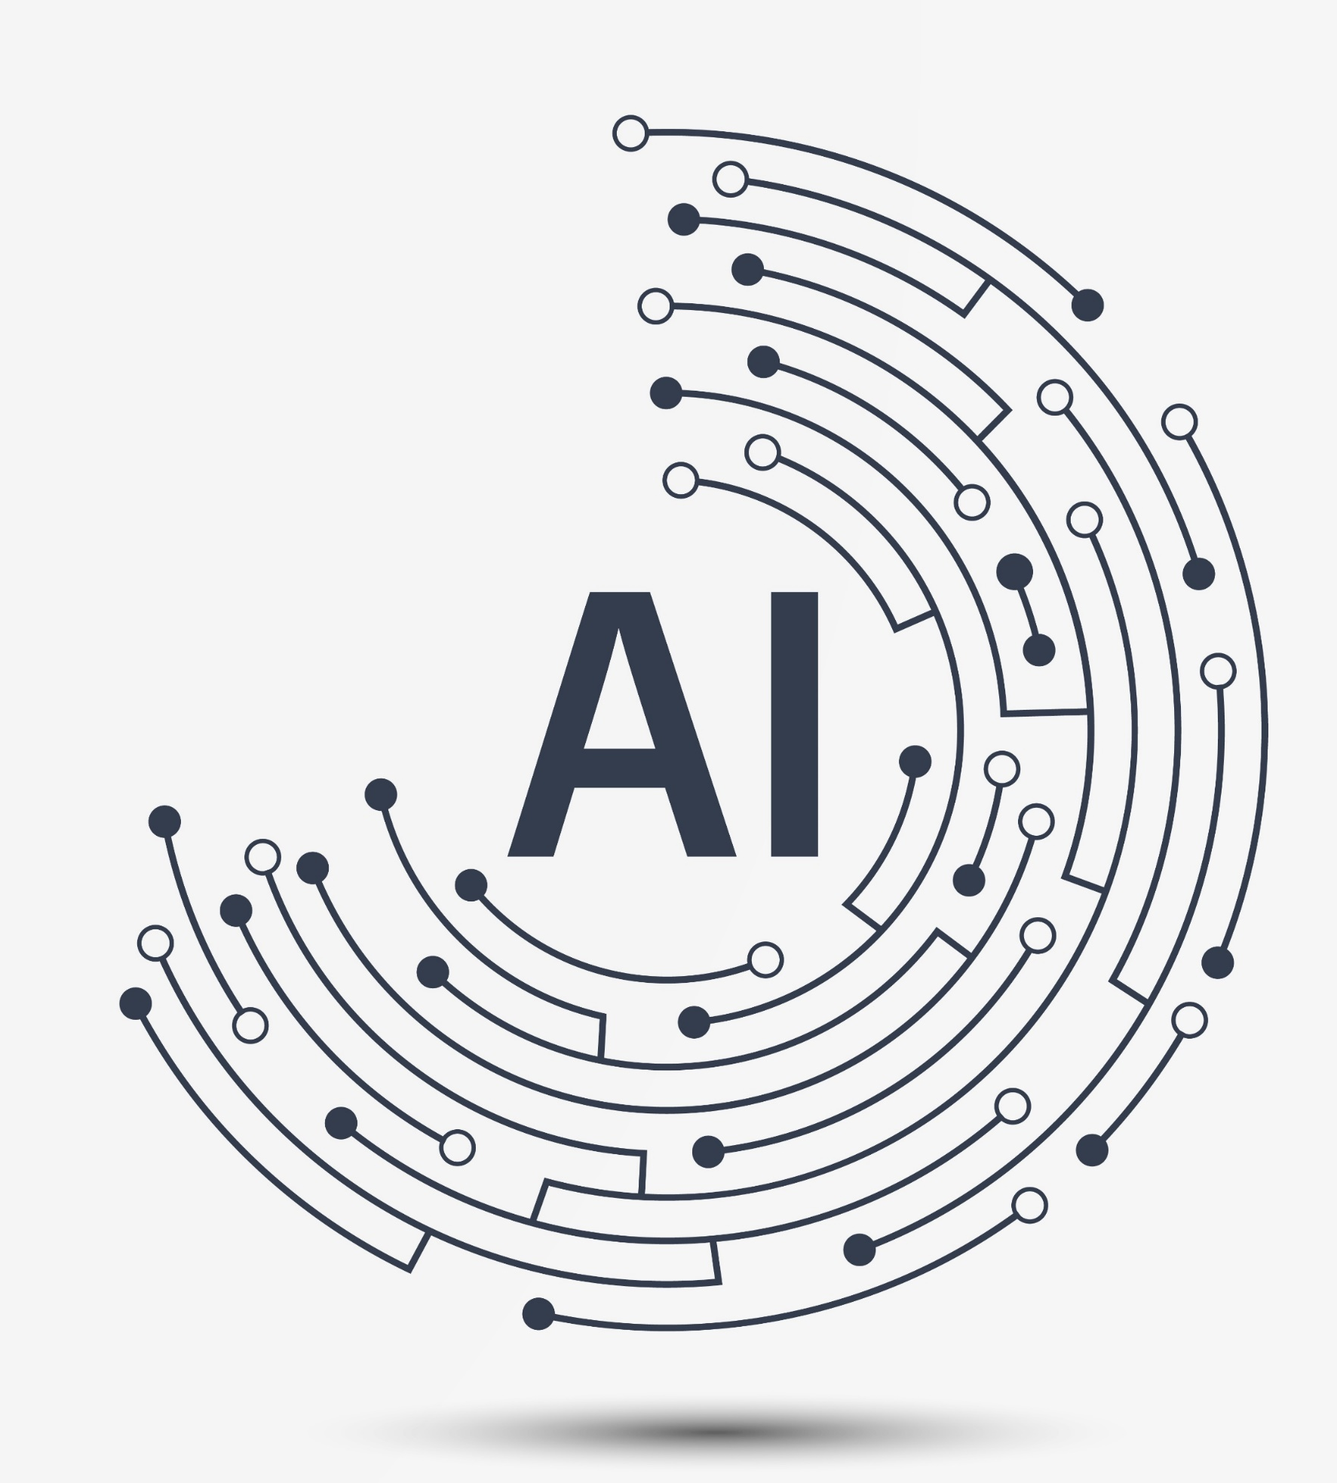
בואו נתבונן לעומק....
בינה מלאכותית ( ( AI) היא טכנולוגיה שמחקה מיומנויות אנושיות כמו למידה ופתרון בעיות.
"בינה מלאכותית יוצרת" מאפשרת יצירת תוכן חדש כמו טקסטים ותמונות, והיא קלה לשימוש, נגישה ומעודדת יצירתיות. כלים אלו מיושמים במגוון תחומים ומסייעים ליעילות ודיוק בביצוע פעולות מורכבות.
נשמע טוב?

Slide 28
הזדמנות או קושי?
האם הסיטואציה מתארת "הזדמנות" (מקדמת) או "קושי" (מעכבת)?
האם ומה התפקיד שלנו בסיטואציה זו כא.נשי חינוך?
Notes:
למנחה:
חשוב להיערך מראש ולהדפיס את הקלפים הנמצאים בסוף המצגת.

Slide 29
חלק ג'
דגשים לקראת השבוע הלאומי לגלישה בטוחה ברשת תשפ"ה

Slide 30
מסרים עיקריים לשבוע הלאומי בסימן
"שומרים על חוסן דיגיטלי גם בעידן הבינה המלאכותית"
חשוב לגלות אחריות ולהפעיל שיקול דעת בשימוש בבינה מלאכותית לרבות חשיבה ביקורתית ואיתור זיופים וסילופי מציאות.
חשוב שנזכור לשלב בין הטכנולוגיה לבין קשר אנושי, חברות, ואמפתיה. חשוב שנהיה מודעים וקשובים לעצמנו- ל"בינת הלב".
ה"מפגש" עם בינה מלאכותית יכול לעורר תחושות של התרגשות והתלהבות, ולצד זה גם חשש ומתח. לכולנו צורך בקשר, שייכות ותחושת ביטחון. בינה מלאכותית יכולה להיות מרצה ועשויה ליצור אשליה של סיפוק תחושות אלה. חשוב לשתף ולהתייעץ בעת הצורך

Slide 31
מסרים עיקריים לשבוע הלאומי בסימן
"שומרים על חוסן דיגיטלי גם בעידן הבינה המלאכותית"
להתפתחות הטכנולוגית שימושים רבים, מקדמים וטובים בחיינו. בינה מלאכותית יכולה לסייע ולהקל על האדפ ולא להחליף אותו. חשוב לשים לב מתי אנו עושים בה שימוש נבון ומושכל מתוך בחירה אמיתית ומודעת.
כללים וגבולות חשובים לחיינו ולהתנהלות שהיא בטוחה ומיטבית. הדבר רלוונטי גם לשימושים השונים שאנו עושים בכלים של בינה מלאכותית. שמרו על הכללים והשתמשו באמצעים השונים בחוכמה ובזהירות.

Slide 32
פרסום התכנים באתרי המשרד השונים
Notes:
יפעת:
כלל התכנים לקראת השבוע הלאומי יעלו באתרי משרד החינוך, לרבות אתר שפ"ינט והפורטלים השונים.

Slide 33
משהו שאני לוקח/ת על עצמי לעשות
בעקבות המפגש...
בשבילי,
ללמד את התלמידים שלי
ולשוחח איתם על בינה מלאכותית...
באיזו תחושה/הרגשה
אני יוצא/ת
מהמפגש?
מה היה
הכי משמעותי עבורי
במפגש?
Notes:
המנחה תזמין את המשתתפים לסכם את המפגש וכיצד הם יוצאים ממנו ע"י המשפטים והשאלות שבשקף.

Slide 34
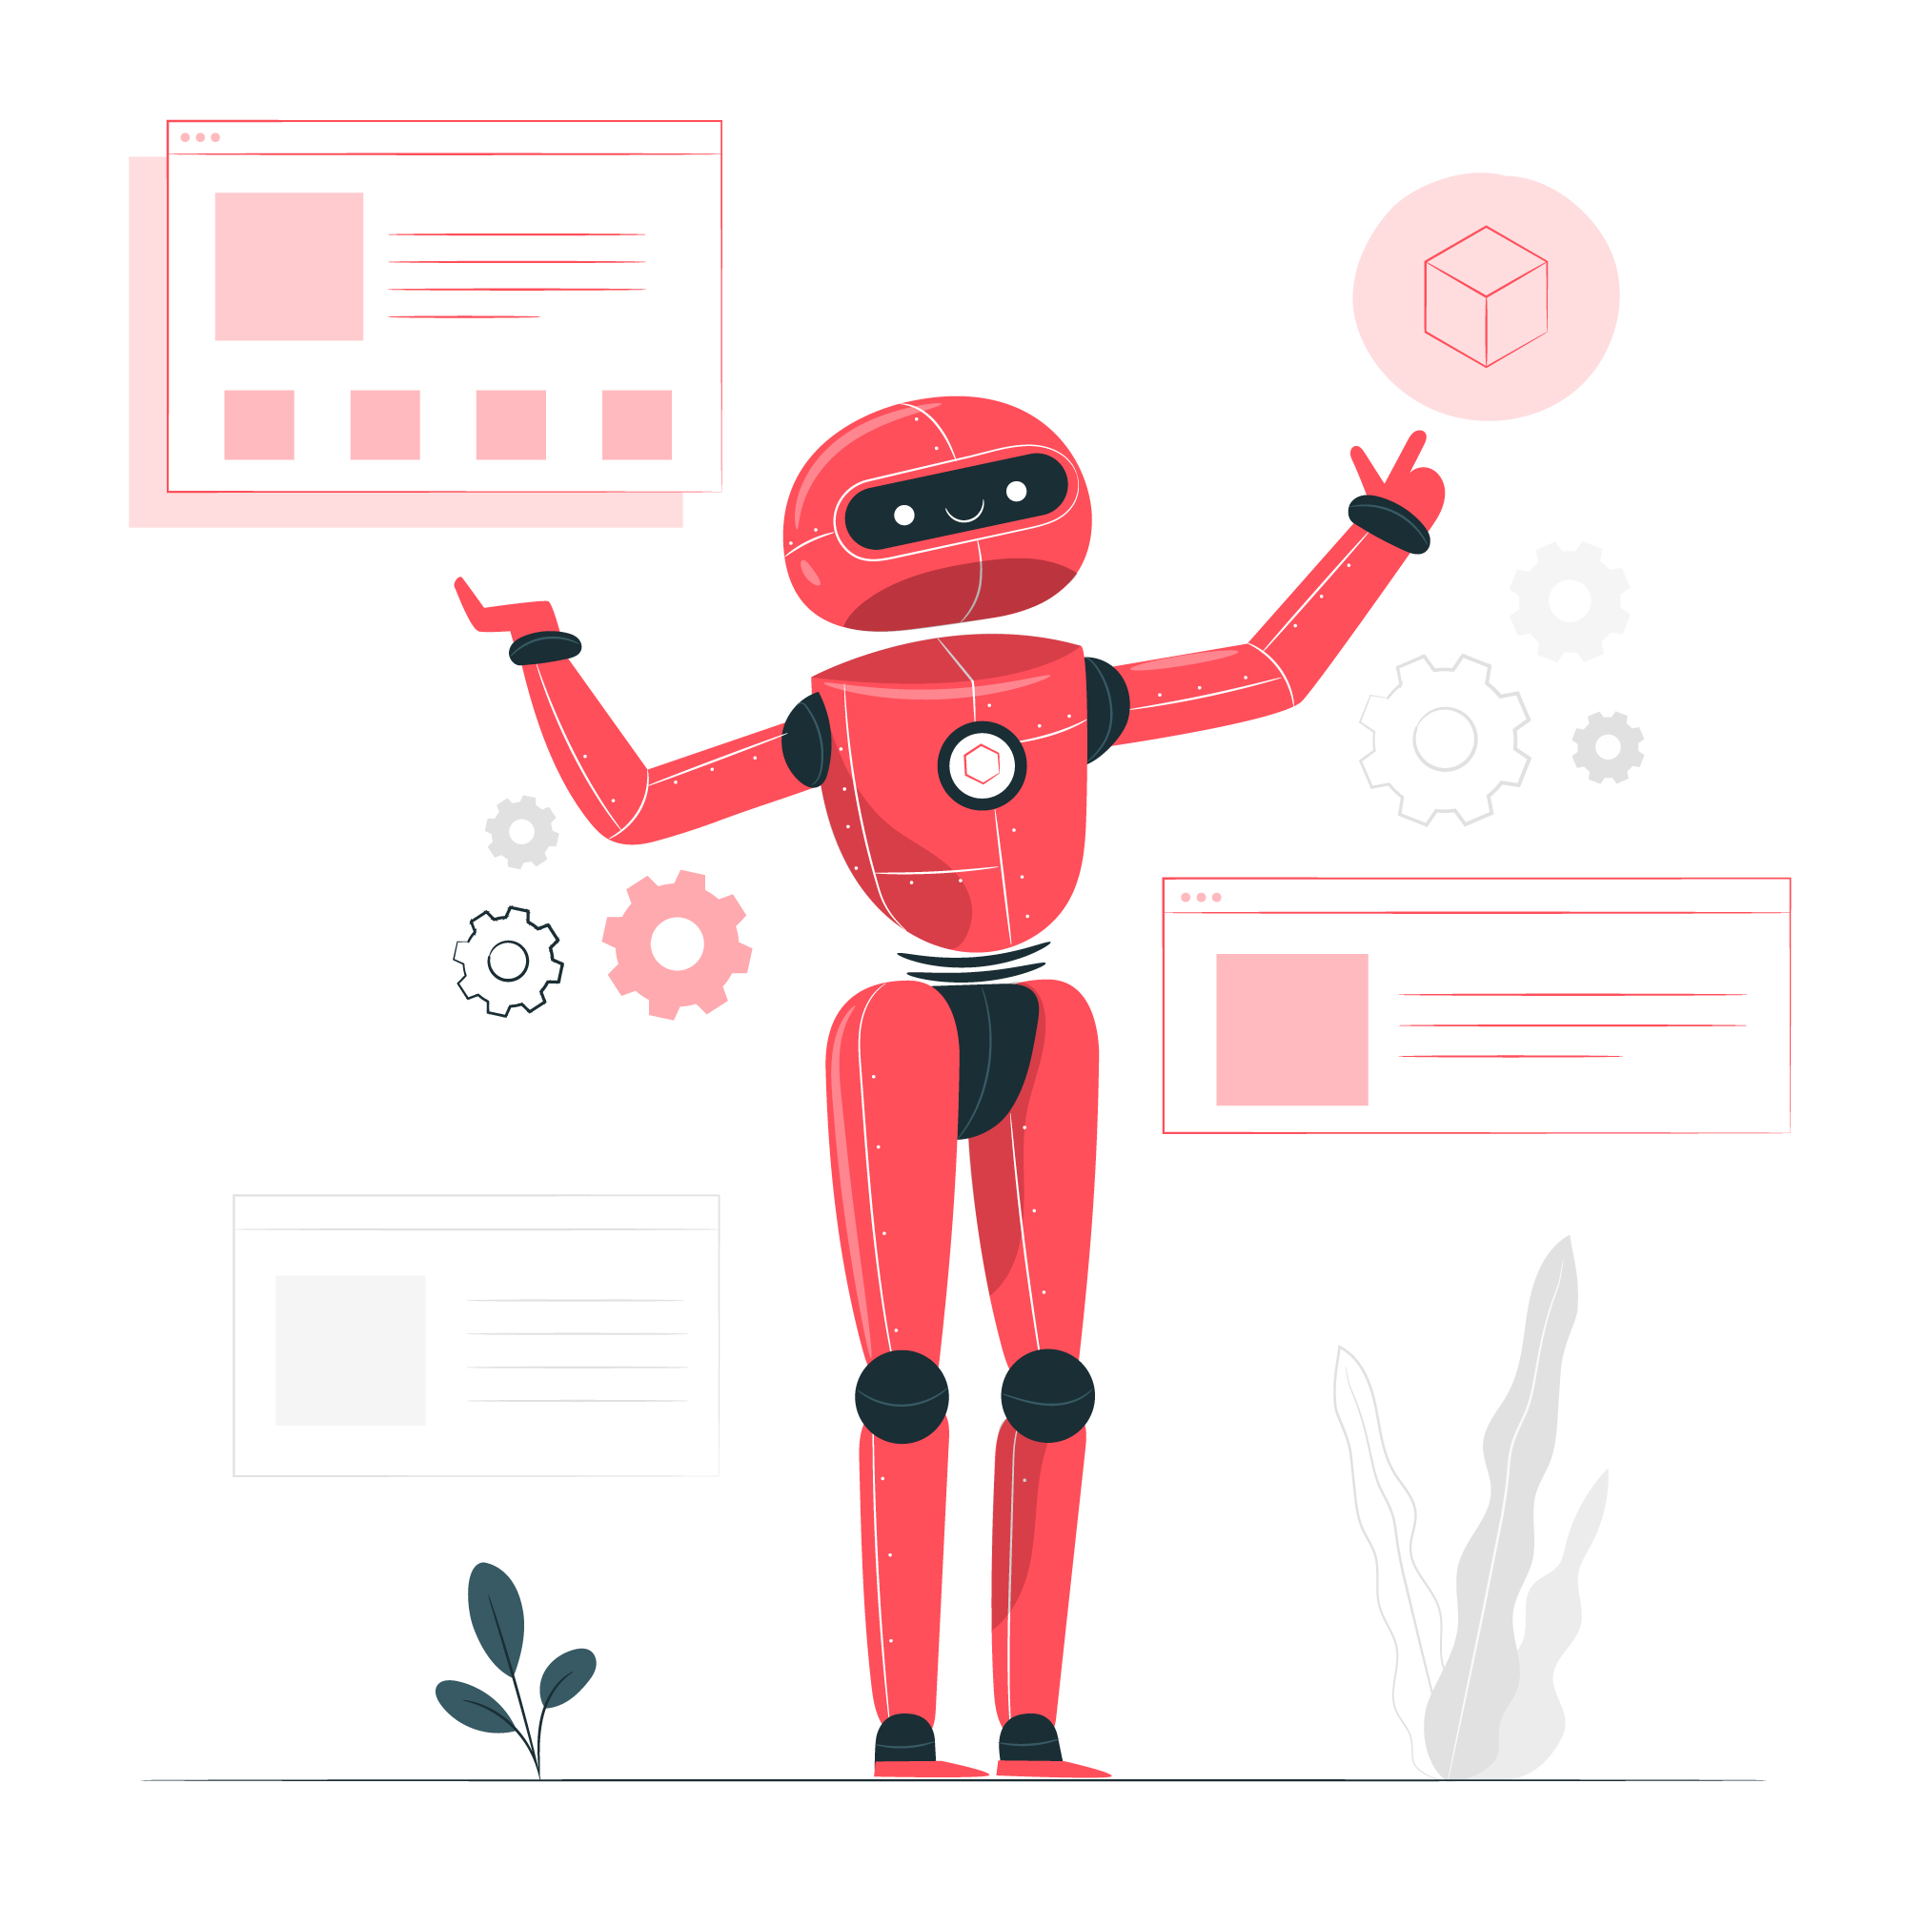
תודה על ההקשבה

Slide 35
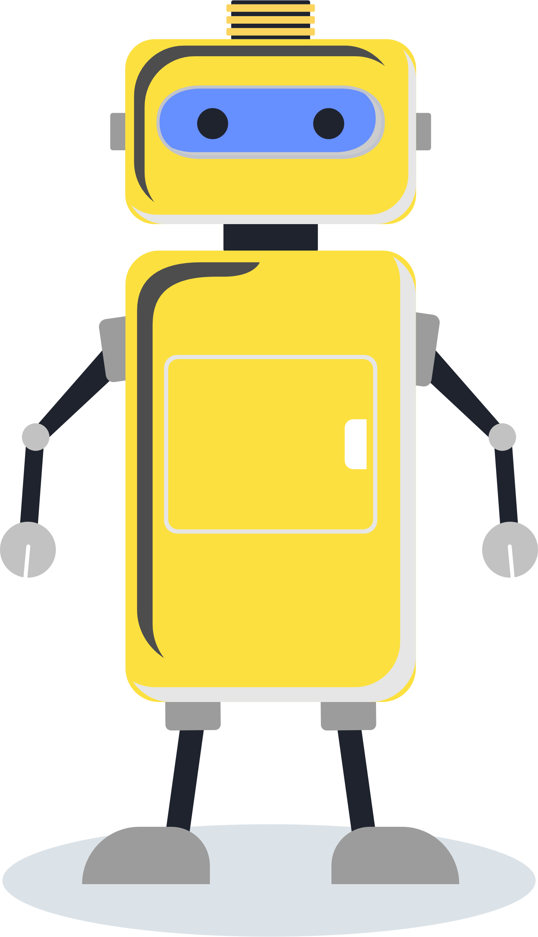
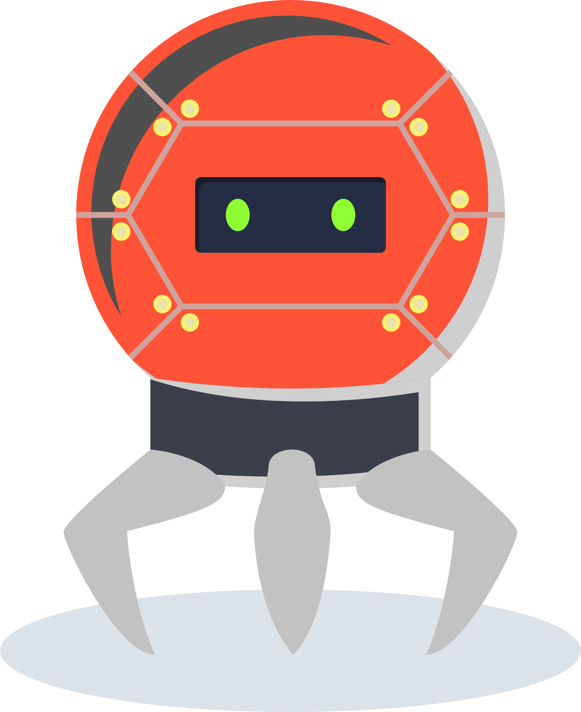
הזדמנות או קושי?
הזדמנות או קושי?
תלמיד מגיב בצ'אט קבוצתי עם חברים בעזרת עוזר בינה מלאכותית שמסייע לו לנסח תשובות חכמות ומצחיקות
תלמיד השתמש בטכנולוגיית בינה מלאכותית, יצר אוואטר בדמותו של המורה כדי לסייע במשימות לימודיות

Slide 36
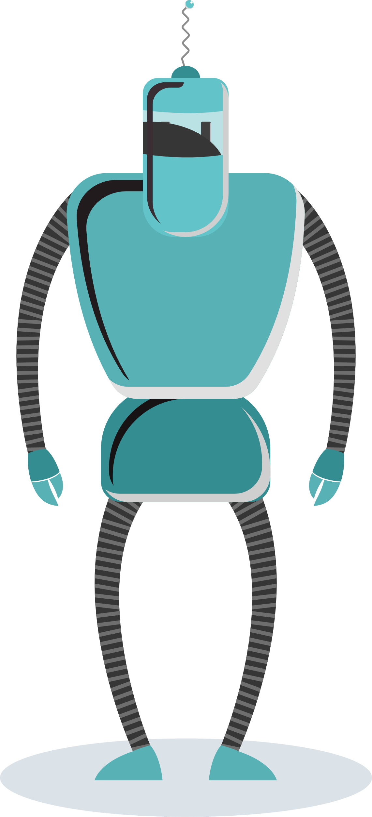
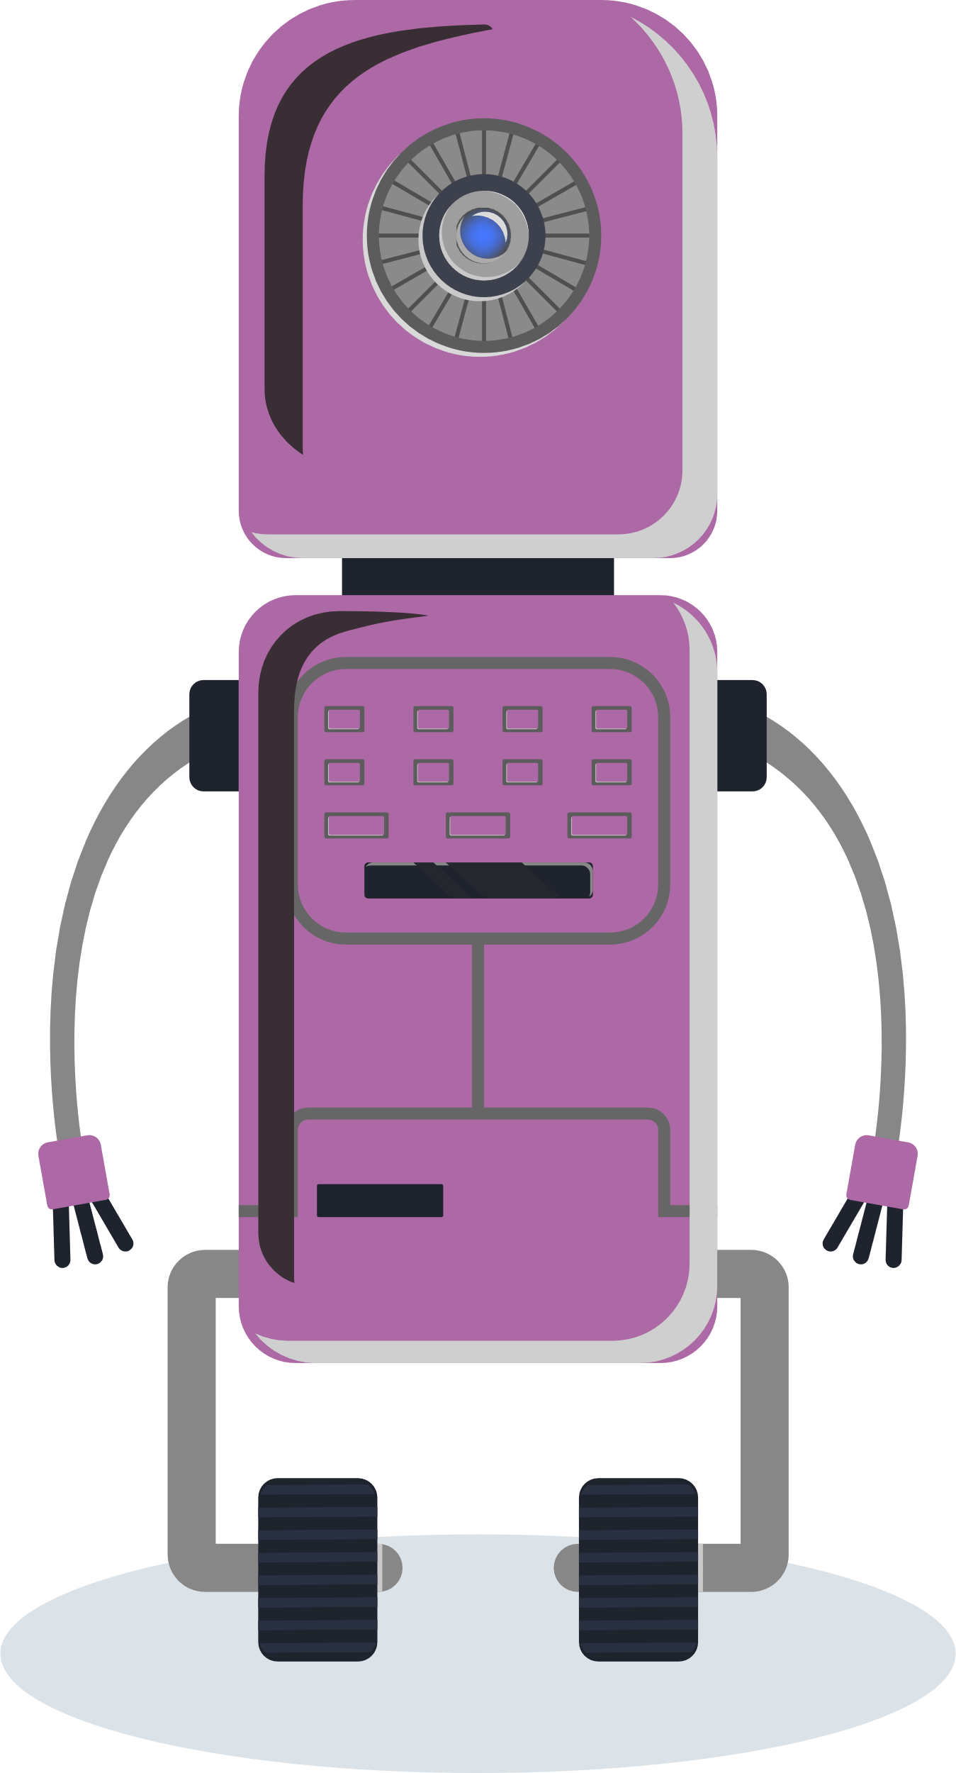
הזדמנות או קושי?
הזדמנות או קושי?
תלמידה שכתבה פוסט על חוויה אישית, השתמשה ב-AI לשפר את הניסוח ולהוסיף
תלמיד שיתף מידע אישי עם בוט AI כדי לקבל תמיכה רגשית, אך לאחר זמן מה גילה שהמידע שנמסר לו נשמר ונעשה בו שימוש לשיפור אלגוריתמים
תיאורים שלא קרו בפועל.
הפוסט זכה לתגובות חיוביות, אך חברים שידעו את הפרטים, הרגישו שזה לא אותנטי

Slide 37
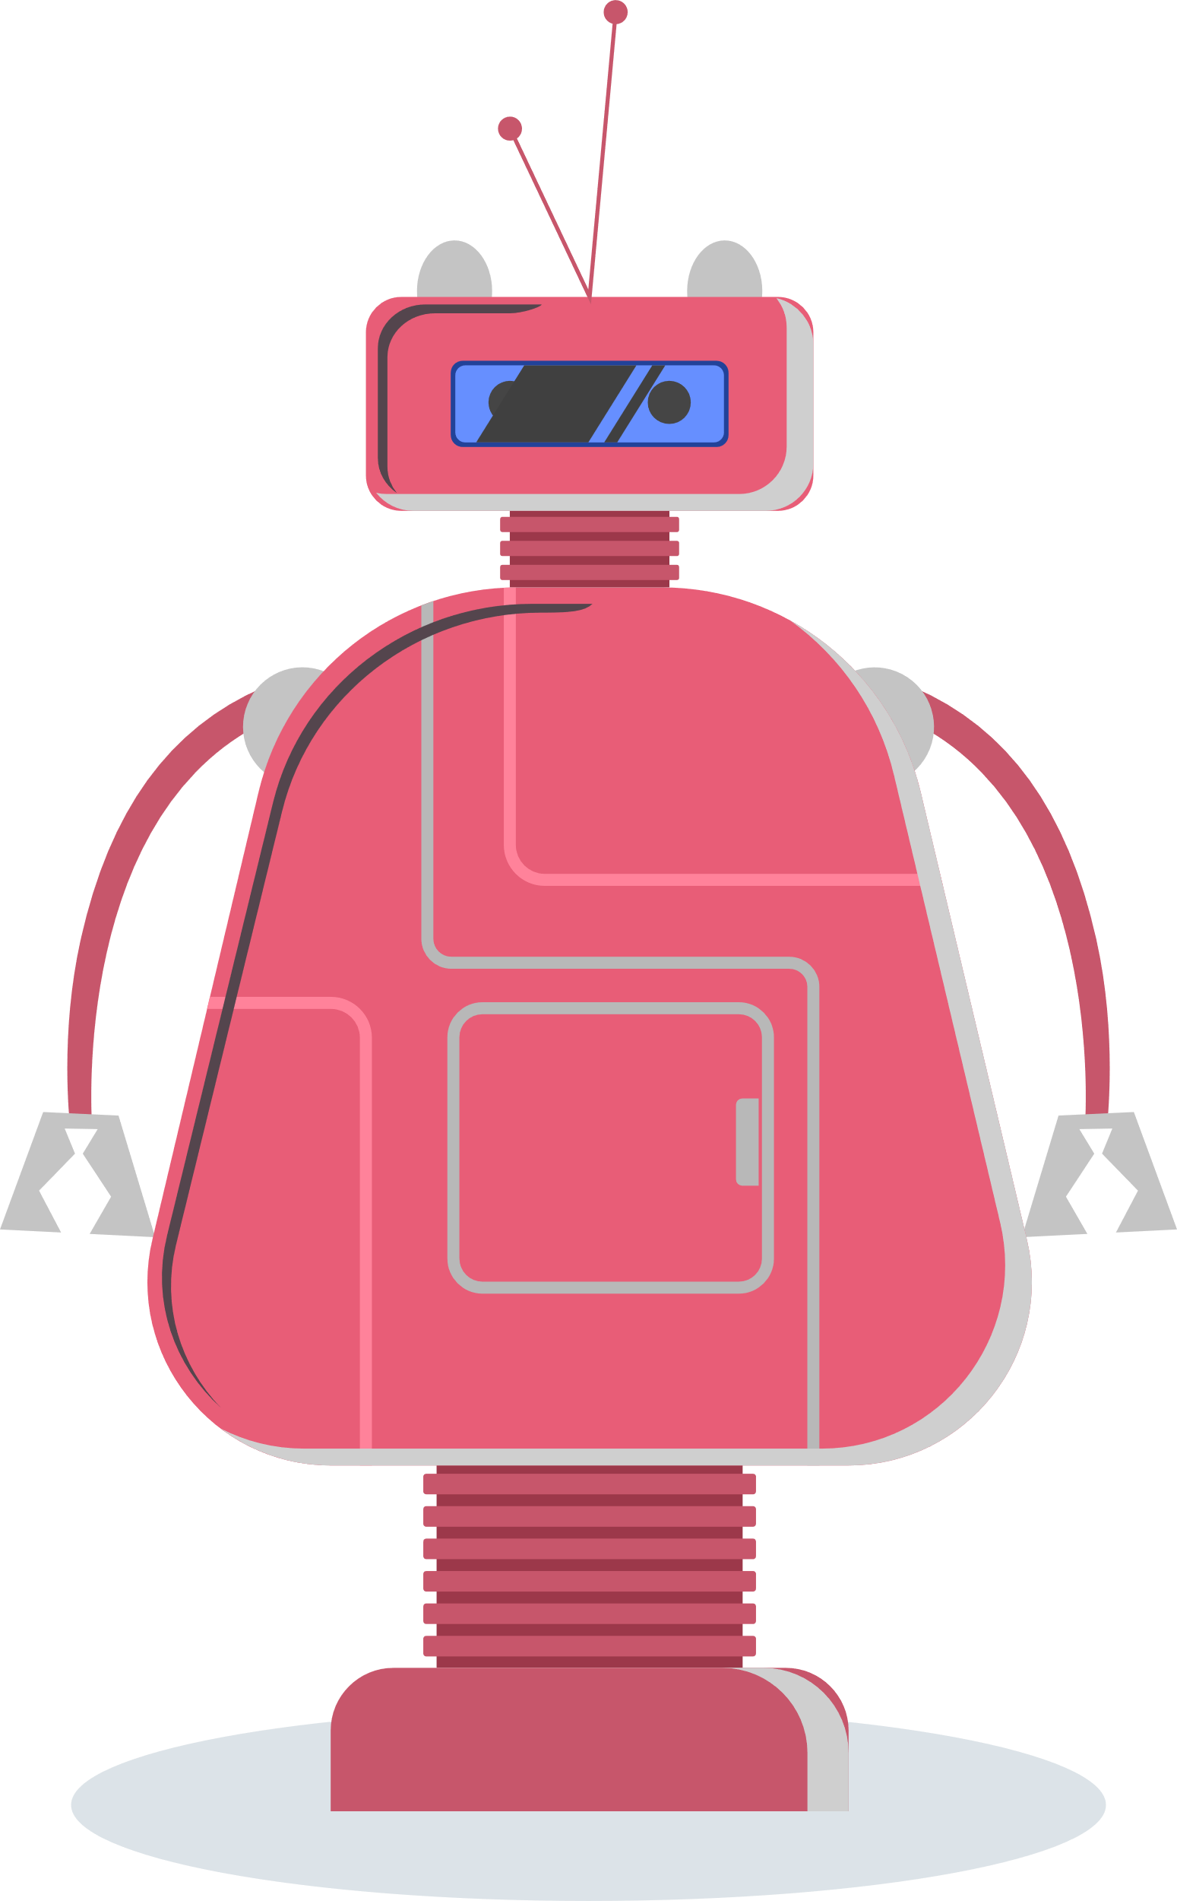
הזדמנות או קושי?
הזדמנות או קושי?
תלמידה נעזרה בבינה מלאכותית על מנת לקבל עצות כיצד להצליח עם בן זוגה
תלמיד העלה תמונה של עצמו בפלטפורמת AI שמסייעת לו לשפר את תמונותיו

Slide 38
הזדמנות או קושי?
הזדמנות או קושי?
תלמיד שחש בדידות חברתית מקיים קשר חברי עם בוטית.
תלמידה שהתמודדה עם קשיים חברתיים יצרה קשר חזק עם בוט AI שהבין אותה ותמך בה
מנהל איתה שיחות אישיות ומשתף בתכנים אישיים מחייו. הוא אף משתף שהתאהב בה

Slide 39
הזדמנות או קושי?
הזדמנות או קושי?
AI סייע לתלמיד עם חרדה חברתית להציג מצגת דרך אוואטר וירטואלי בכיתה
רובוט שנוצר בכלי AI עודד תלמידים עם קשיי למידה לקרוא טקסטים ארוכים

Slide 40
הזדמנות או קושי?
הזדמנות או קושי?
תלמיד השתמש ב-AI כדי לזייף סרטון של חבר לכיתה שאומר דברים מביכים
AI סייע לתלמיד עם קשיי קריאה להאזין לספרי לימוד קוליים

Slide 41
הזדמנות או קושי?
הזדמנות או קושי?
כיתה השתמשה ב-AI כדי ליצור פרויקט על דרכים לשיפור האקלים בכיתה
AI ניתח תרגילים מתמטיים והציע לתלמידים הסברים מותאמים אישית

Slide 42
הזדמנות או קושי?
הזדמנות או קושי?
AI הציע לתלמיד רעיונות לחלקים מסוימים לעבודה שביצע ובכך חסך לו זמן רב של עשייה
תלמיד מציין שהוא רוצה להיות כמו AI – מושלם ולא טועה לעולם

Slide 43
הזדמנות או קושי?
תלמידה גילתה שנער מכיתתה ערך תמונה שלה ללא הסכמתה והפך אותה לתמונה בעלת אופי מיני

